Slide 1

计算机游戏设计
第6章 角色开发

Slide 2
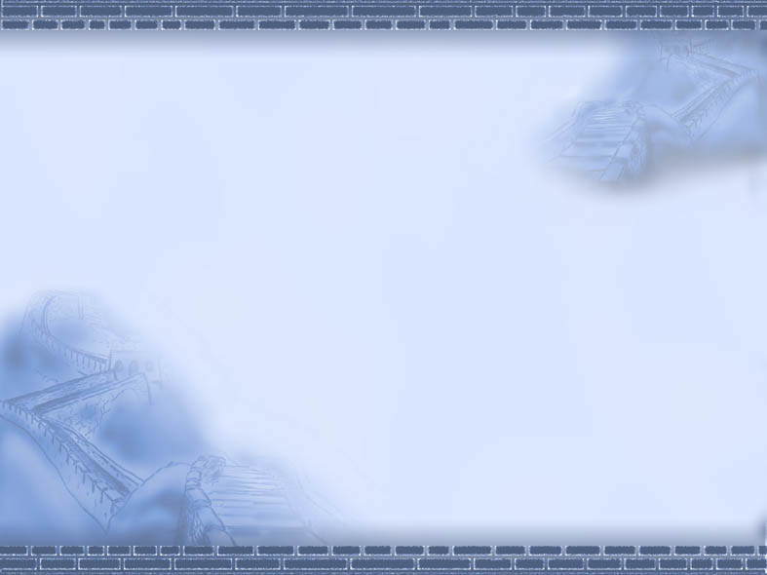
设计目标
动作游戏（平台和格斗）、冒险游戏、动作冒险和RPG充分利用人物角色达到娱乐目的
能够吸引人的角色：外表、动作和言语，有个性
令人信服和可靠：协调（魔鬼关心孤儿）、前后一致
讲述故事和激发情感
知识产权中最有价值的部分
目标：创作出能够吸引人、令人信服和玩家能够了解、有足够个性的人物角色

Slide 3
玩家和人物模型
化身（Avatar）：游戏中玩家控制作为主角的人物形象
动作和冒险游戏只控制一个角色，RPG管理一群角色
第三人称下的化身
玩家和化身的关系
  是否自己定义他的化身；
  化身是否具有视觉和听觉实体；
  玩家怎样控制化身的移动
玩家设计的化身角色
  RPG：设计化身角色
  化身是玩家戴上各种面具，是为游戏目的而采用的人物
  提供创建化身所需工具（表现玩家个性），而不是为玩家创建化身

Slide 4
指定化身和非指定化身
  设计者怎样完全的指定化身的外表和其他品质
  非指定化身：文本冒险游戏，游戏编写时假设化身就是玩家自己。游戏设计者没有指定化身的任何东西。半条命。没有指定化身的任何东西。玩家和游戏世界交互方式。玩家可以完全了解化身。化身是空壳
  指定化身：设计者需要设计人们看到的化身，更多地指定化身的属性，开发出具有个性的化身。玩家不是化身，像读者和小说中英雄之间的关系，玩家可以引导和了解英雄
  指定化身可以拒绝玩家的某些决定
  部分指定化身
控制效果
  间接控制：RPG；指出希望化身去的地方
  直接控制：Mario；玩家变成化身；化身像木偶

Slide 5
玩家性别和角色
  选择合适性别的角色
  女性希望更了解化身
  男性希望操作化身木偶，而不是了解化身
  女性喜欢定制化身，男性喜欢选择默认化身
  让玩家游戏选择的机会：角色和内容
设计化身
  完全非指定化身：仅为玩家提供一个控制机制
  部分指定化身：玩家能够看到和了解化身的一部分，化身没有内部生命
  完全指定化身：化身和玩家分离开来，拥有自己个性的独立实体
  内容越详细，化身越独立
  控制方式：直接-木偶；间接-独立

Slide 6
视觉外表
艺术驱动角色设计：首先考虑角色的视觉外表。角色简单、类似于卡通的游戏、衍生品；依赖目标人群
第一人称角色没有完全可视展示
故事驱动角色设计
角色身体类型
  具有人类特点
  不具有人类特点：交通工具、机器、动物、怪物
  二者混合：美人鱼
  卡通式特点：酷（超然、反对权威、戴太阳镜、无事无精打采、聪明）、强硬（身体上侵略性、男性多、身高体型、大度豪爽、超级性感、姿势前倾）、伶俐（幼儿形象、大眼睛、大头、明亮衣服、动作敏捷）、笨（好笑、超然、身体笨拙）
  卡通和文化有关
  超性感：夸大性感属性；青少年人群；性感不能拯救一款乏味的游戏

Slide 7
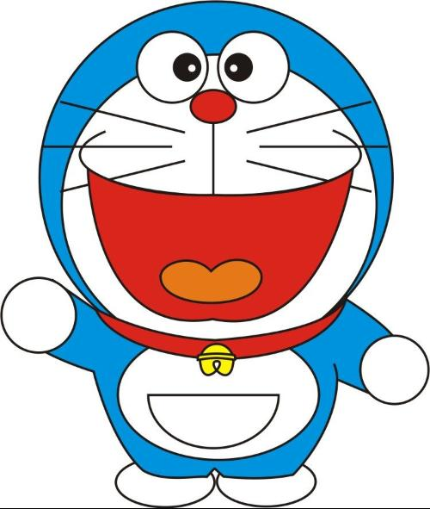
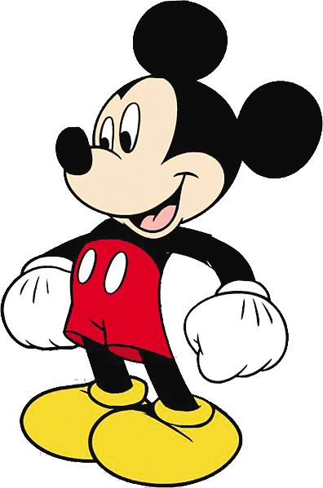
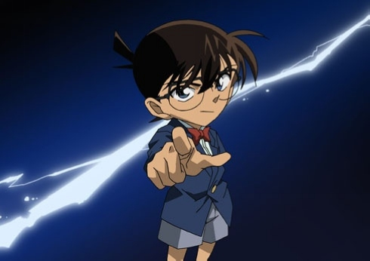
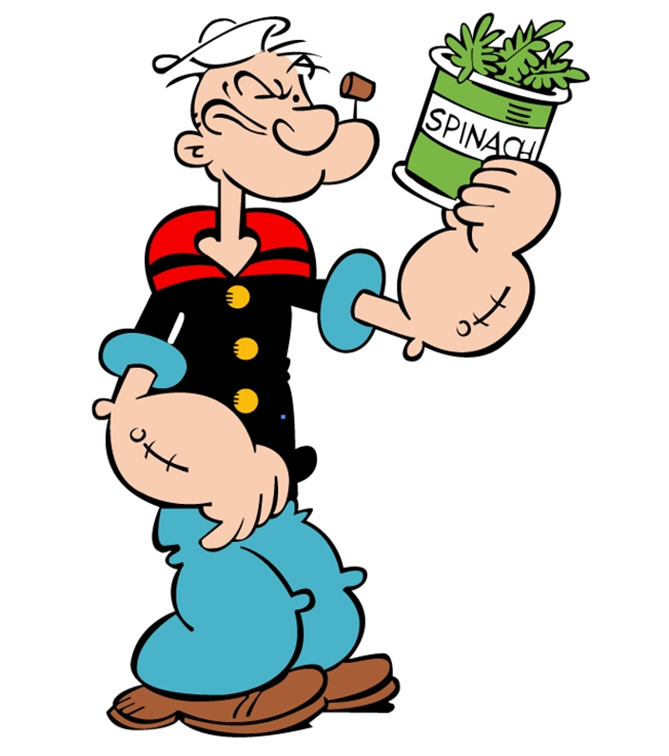

Slide 8
衣着、武器、标志性物品和名字
  衣服、饰品：孔明
  武器：剑、大刀、斧头
  标志性物品：长随化身
  名字：尔康、…娃、王红军
  特征不宜太多：二三足矣
调色板
  保持视觉上的与众不同：黑色的蝙蝠侠、红色的蜘蛛侠、蓝色的超人
  反映角色的姿态和情感气质
同伴
  提供变化和戏剧性穿插
  史莱克和驴子；至尊宝和二当家。。。

Slide 9
深度创作角色
角色外表只是一个方面
角色是谁？他的行为方式是怎样的？
故事驱动角色设计：以角色的作用、个性和行为开始角色设计
角色人物背景单：记录普通人的相关信息。成为角色所在世界的专家，据此想象角色的言行
展示关于角色的东西，而不是告诉玩家（说明材料）
展示角色个性：外表、语言和行为
角色属性
  核心机制的一部分
  状态属性和特征属性
  健康属性和等级属性
  角色社会关系和感情状态属性：外向、积极
  属性集合和游戏类别有关

Slide 10
人物维度
  二维角色：英雄或坏蛋
  零维、一维、二维和三维
  角色的情感复杂度和行为对情绪的改变所做出的反应决定维度
  零维：两种离散的情绪状态，不是连续统一的。兽人：憎恨和害怕。射击游戏中的敌人。滑稽的角色（情绪跳跃）
  一维：一种简单感情变化。憎恨-中立-喜爱；厌恶-中立-同情
  二维：多变量感情，感情间正交。诚实维和勇敢维
  三维：多种情感，可能会冲突，内心矛盾。相互交织。道德上的难题
角色成长
  动作游戏：身体技巧提升，精神状态不变
  冒险游戏：变化显著，身体和情感成长
  RPG：多方面
  哪些角色需要成长（主角）？怎样成长？哪方面（身体、智力、情感）？成长如何实现（练级）？成长如何影响游戏（属性作用）？成长如何呈现给玩家（属性值、外表、可用动作、言行）？

Slide 11
人物原型
  英雄旅行模式：跨越文化；主角+朋友+敌人+中立；爱情+壮举；成长+解谜+故事+过关+探索+打斗
  指环王、西游记、鹿鼎记。。。
  人物原型借鉴
  建筑模式、设计模式、惯用法。。。

Slide 12
声音设计
音效
  角色发出的声音符合其个性和状态
  低沉-缓慢强壮
  高昂-阳光明亮
  声音和材质和谐；不和谐的喜剧
声音和语言
  词汇：年龄、阶级和教育
  语法和句子结构：教育和等级
  口音：籍贯和等级
  说话风格：语速和语调

Slide 13
  说话习惯：结巴、口头禅
语言可以定义教育、智力和兴趣爱好
  有限的词汇和简单句子
  居中词汇
  长的复杂句子
利用口音创造角色：星际争霸
  指挥官：南部贵族和西部州长的说话方式
  飞行员：简洁单一的措辞
  运输机飞行员：西部欢快能干的女服务生口音

Slide 14
设计问题
游戏的角色主要是基于艺术的还是基于故事的？
你的艺术驱动角色是以按照什么样式创作的：卡通、喜剧书、超级英雄、现实主义还是哥特式的？你的角色会在哪些方面夸大：机灵、超感觉还是其他？
你的艺术驱动角色是依赖于常规的视觉外表，立即给人感觉，还是依赖其他更微妙的东西？如果依赖更微妙的东西，那么他们的外表怎么支持他们在游戏中的作用？
玩家通过观察一个角色就可以知道这个角色是怎样行动的吗？从故事或者可玩性出发，有理由希望从角色的外表就可以预测他的行为吗，或者有理由使角色看起来很模糊吗？

Slide 15
如果游戏提供了一个化身角色，那么化身伴随有同伴吗？同伴给玩家提供了什么—信息、建议、身体上的帮助？这个同伴怎样弥补化身角色的不足？玩家怎样一眼就可以从视觉上分辨出这两个角色？
对于一个故事驱动的角色，你怎样把角色的个性和姿态传递给玩家？通过叙述、对话、游戏性、背景故事或者其他途径？
化身的什么方面会让玩家感兴趣？
化身的什么方面激励玩家喜欢他们？
在游戏中，化身怎样改变和成长？
这些角色的语法、词汇、语调和语速类型怎样影响玩家对角色的理解？

Slide 16
第四次上机
内容
游戏中人物角色属性分析
要求
  从现有游戏中获取最全的人物属性列表
  解释每个属性如何影响人物角色
  分析属性的之间的关系
  定性的解释属性如何变化

